Slide 1
CHÀO MỪNG CÁC EM ĐẾN VỚI BÀI HỌC NGÀY HÔM NAY!

Slide 2
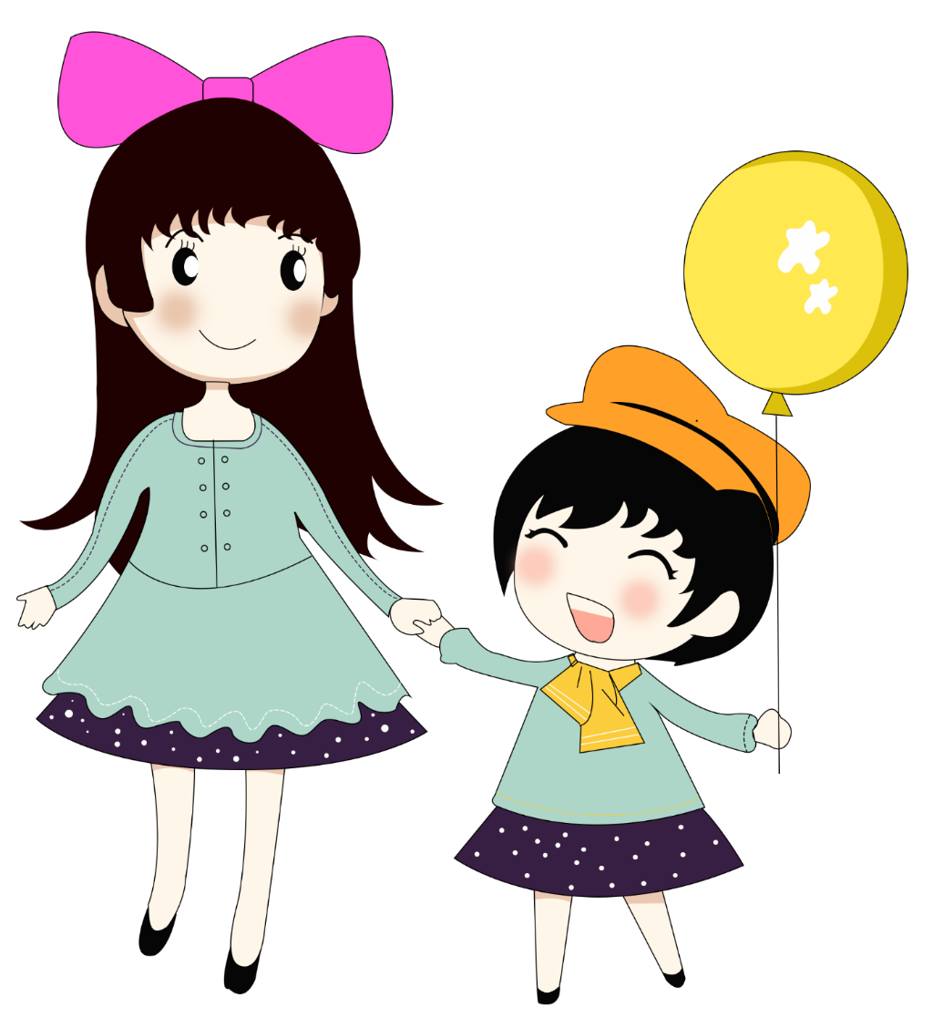
KHỞI ĐỘNG
Trong gia đình của em, em có anh, chị , em không? Tình cảm của em với anh, chị, em mình như thế nào? Anh chị, em trong gia đình thường thể hiện sự quan tâm nhau bằng những cách nào?

Slide 3
BÀI 7
CHỊ GỌI EM BẰNG TÊN

Slide 4
NỘI DUNG BÀI HỌC
TÌM HIỂU CHUNG
ĐỌC HIỂU VĂN BẢN
TỔNG KẾT

Slide 5
I. TÌM HIỂU CHUNG

Slide 6
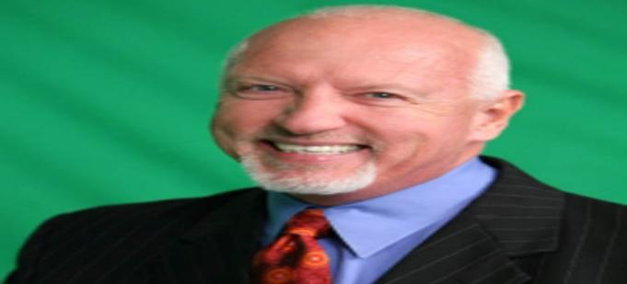
1. Tác giả
Mark Victor Hansen sinh vào 1/1948.
Là một diễn giả tâm huyết, ông đã thực hiện nhiều cuộc nói chuyện ở nhiều quốc gia về đề tài cuộc sống, cách tìm kiếm sức mạnh tinh thần và động lực sống và còn là cha đẻ bộ sách “Chicken Soup for the Soul” nổi tiếng cùng với Jack Canfield.

Slide 7
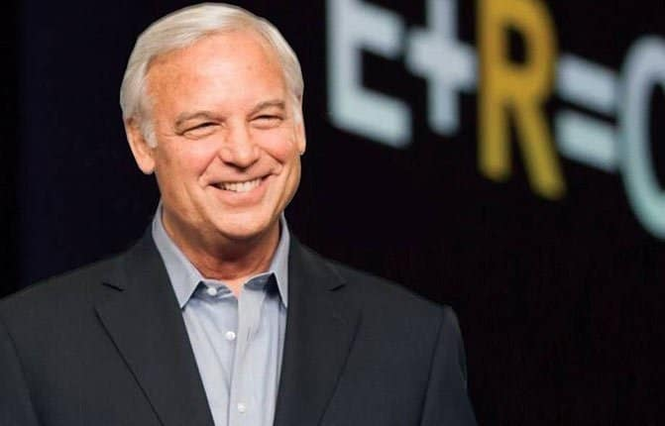
1. Tác giả
Jack Canfiel (19/81944), tại Hoa Kỳ, tốt nghiệp Thạc sĩ ngành tâm lý giáo dục tại Harvard, được công nhận là bậc thầy đào tạo từ trường Đại học Massachusetts Amherst.
Năm 1973 ông được tổ chức Jaycees vinh danh là một trong mười người đàn ông xuất chúng của nước Mỹ.

Slide 8
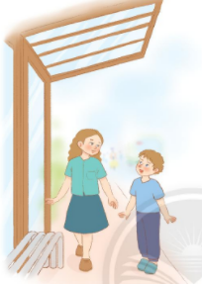
2. Tác phẩm
Xuất xứ: In trong tập Tình yêu thương gia đình.
Ngôi kể: ngôi thứ nhất, người chị xưng “tôi”.
Nhân vật chính trong truyện là người chị và em trai.

Slide 9
BỐ CỤC 3 PHẦN
Phần 1: từ đầu đến “và em hay bật cười chẳng vì lí do gì”: Nhân vật tôi (chị gái) giới thiệu về người em trai.
Phần 2: tiếp theo đến “nước mắt của tôi”: Thái độ lạnh lùng và ghét em trai mình vì em trai học lớp giáo dục đặc biệt.
Phần 3: Còn lại: Người chị nhận ra sai lầm và càng yêu thương, quan tâm chăm sóc em trai mình.

Slide 10
II. ĐỌC HIỂU VĂN BẢN

Slide 11
1. Nhân vật người chị gái
THẢO LUẬN NHÓM
1. Vì sao người chị trong câu chuyện lại có thái độ lạnh lùng và ghét em trai mình?
2. Điều gì đã mở ra một khởi đầu mới cho mối quan hệ của hai chị em?
3. Vì sao người chị lại khóc?

Slide 12
1. Nhân vật người chị gái
Người chị có thái độ lạnh lùng và ghét em trai mình vì em trai Eric Carter học lớp giáo dục đặc biệt và mỗi lần ra ngoài cùng em, cả hai đều bị người khác nhìn chằm chằm.
Điều mở ra mối quan hệ mới cho hai chị em là cuộc nói chuyện đầy ngây ngô của người em với chị trên đường ra trạm xe buýt.
Người chị khóc vì em trai không những không ghét mà còn nghĩ chị là một người tốt.

Slide 13
2. Nhân vật người em trai
THẢO LUẬN NHÓM
Người em được miêu tả về hình dáng, tính cách như thế nào?
Mọi người đối xử với cậu bé như thế nào?
Khi được người chị quan tâm, hỏi han, tâm trạng của cậu bé thay đổi như thế nào?
Qua các chi tiết trong truyện, em cảm nhận tình cảm của người em dành cho chị như thế nào?

Slide 14
2. Nhân vật người em trai
Hình dáng
Đôi mắt to đen láy, thể hiện sự e dè.
Hồn nhiên, đầy hoài bão, tốt bụng, thân thiện, cởi mở và hoạt ngôn.
Tính cách
→ Mọi người đều nhìn chằm chằm vì em khác thường.

Slide 15
2. Nhân vật người em trai
- Dù bị chị mắng mỏ, quát nạt nhưng người em vẫn rất yêu quý chị.
→ Là người có tình cảm trong sáng, nhân hậu.

Slide 16
III. TỔNG KẾT

Slide 17
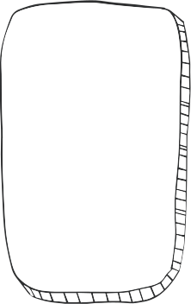
NỘI DUNG
Truyện kể về cách cư xử của chị em trong gia đình. Qua đó, truyện gửi gắm ý nghĩa để gia đình gắn kết, yêu thương nhau rất cần sự quan tâm, lắng nghe, chia sẻ của mọi thành viên.

Slide 18
NGHỆ THUẬT
- Ngôi kể thứ nhất tự nhiên, chân thật giúp nhân vật bộc lộ được những tâm trạng, cảm xúc chân thực, gây xúc động cho người đọc.
- Nghệ thuật miêu tả tâm lí nhân vật tinh tế, sắc sảo.

Slide 19
LUYỆN TẬP
Học xong truyện, em tự rút ra cho bản thân những bài học gì?

Slide 20
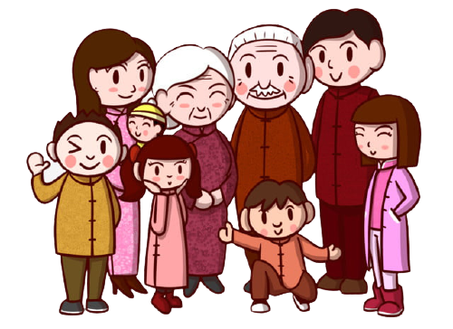
VẬN DỤNG
Theo em, chúng ta cần làm những gì để có gia đình hạnh phúc?

Slide 21
HƯỚNG DẪN VỀ NHÀ
Hoàn thành bài tập
Chuẩn bị bài: Thực hành tiếng việt

Slide 22
CẢM ƠN CÁC EM ĐÃ
LẮNG NGHE BÀI GIẢNG!

